Slide 1




Nginx+uWSGI+Django
Django生产部
署
天蓬元帅

Slide 2



目录
contents
01
为什么还要Nginx
02
我们来聊聊概念
03
别说了让我们做吧

Slide 3

为什么还需要Nginx
Django有个runserver直接起了一个WebServer，为什么还要Nginx起一个WebServer呢？；
01

Slide 4
04
为什么要有Nginx
你可能不知道为什么
你可能不知道为什么要用Nginx？但是你的领导要求。
我们线上要统一,前面都要用Nginx
我知道
Nginx的性能比Django自带的WebServer要好。
仅此而已，我不会配置啊~~！
SO渴望知识的少年们
So anyway 在今天以后就不会存在了

Slide 5

睡服她们
我们来聊聊概念
讲道理这个我的会；
我们泡妞最终的目的是干什么？
02

Slide 6
01
聊聊概念-简单看下支持Python的HTTP服务器
你们是否想过一个问题？
我们用Python写的程序，想要被WEB访问是不是还的有个Python写的WEB Server？
就那Nginx举例他是什么写的？C写的，代码上不同！~~！
那我们来看下一些常见的Python HTTP服务器
Name | Version | http 1.1 | Flavour | Repo | Community
uWSGI | Trunk (253) | Yes | processor/thread | repo | Mailing List
Gunicorn | 0.6.4 | No | processor/thread | GIT | #gunicorn
wsgiref | Py 2.6.4 | No | processor/thread | SVN | Mailing List
Twisted | 10.0.0 | Yes | processor/thread | SVN | Community
Tornado | 0.9.6 | Yes | lightweight threads | Mercurial | Mailinglist

Slide 7


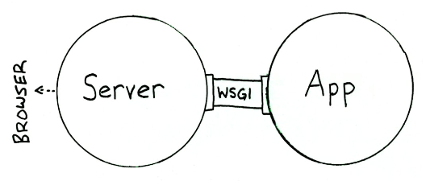
02
聊聊概念-wsgi
讲uWSGI之前我们先看下什么是wsgi
W
S
解释什么是wsgi
WSGI，全称 Web Server Gateway Interface，或者 Python Web Server Gateway Interface ，是为 Python 语言定义的 Web 服务器和 Web 应用程序或框架之间的一种简单而通用的接口。自从 WSGI 被开发出来以后，许多其它语言中也出现了类似接口。
简而言之就是，标准。
一个德国人和一个法国人聊天，他们要想聊天可以通过一个标准的国际语言：英语~
那些框架自带了WSGI server
这里我们来明确下我们平时开发的东西
G
I
很多框架都自带了 WSGI server ，比如 Flask，webpy，Django、CherryPy等等。当然性能都不好，自带的 web server 更多的是测试用途，发布时则使用生产环境的 WSGI server或者是联合 nginx 做 uwsgi
我们要确认一个概念，WEB应用和WEB Server
这里就不得不简单的说下WEB开发的发展史了~

Slide 8
03
聊聊概念-uWSGI
你能不知道为什么
WSGI是一种Web服务器网关接口。它是一个Web服务器（如nginx）与应用服务器（如uWSGI服务器）通信的一种规范。
我知道
uWSGI是一个Web服务器，它实现了WSGI协议、uwsgi、http等协议。Nginx中HttpUwsgiModule的作用是与uWSGI服务器进行交换。
要注意 WSGI / uwsgi / uWSGI 这三个概念的区分。
WSGI我们已经清楚了是一种通信协议。
uwsgi同WSGI一样是一种通信协议。
而uWSGI是实现了uwsgi和WSGI两种协议的Web服务器。
为什么有了uWSGI为什么还需要nginx？因为nginx具备优秀的静态内容处理能力，然后将动态内容转发给uWSGI服务器，这样可以达到很好的客户端响应。
SO渴望知识的少年们

Slide 9
实际部署
别说了让我们做吧~~；
03

Slide 10
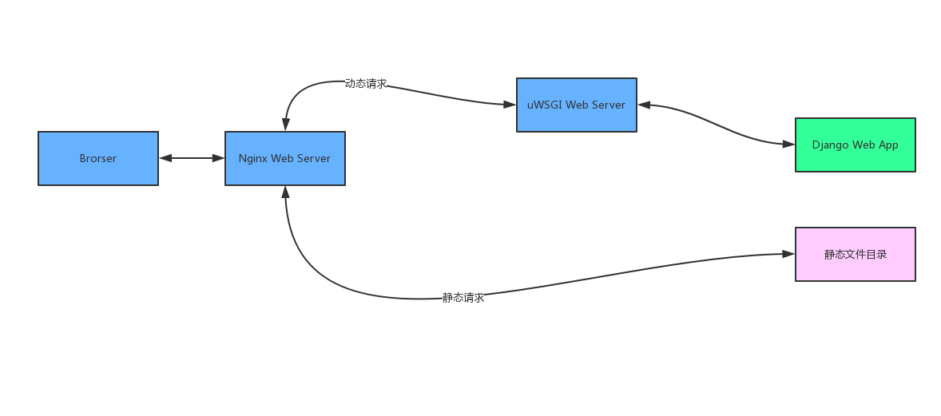
00
实干篇

Slide 11




01
实干篇
01
上传项目并部署环境
02
安装uwsgi并调试
03
安装nginx并调试
04
其他&编写管理脚本

Slide 12

Thanks
博客园:http://www.cnblogs.com/luotianshuai/
QQ群:494314558
QQ群二维码:

